Slide 1

第十三讲 电磁感应定律
01 电源 电动势
02 电磁感应现象
03 楞次定律
04 法拉第电磁感应定律
05 感应电动势的计算

Slide 2
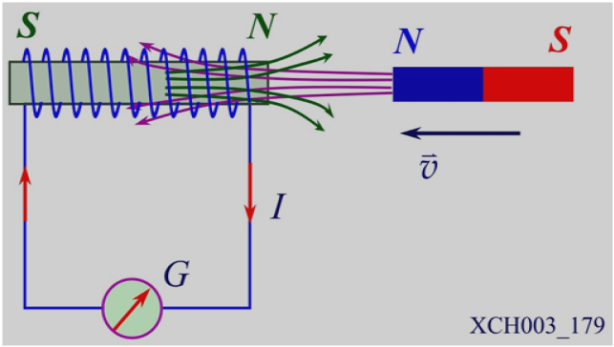
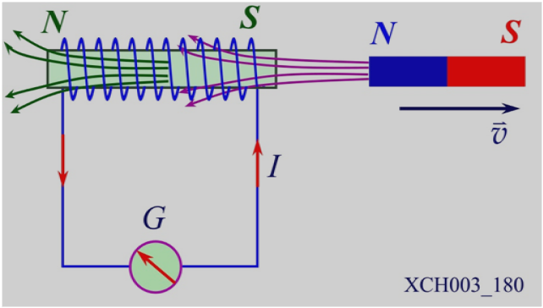
03 楞次定律
—— 闭合回路中产生的感应电流具有确定的方向
感应电流产生磁通量
总是反抗引起感应电流的磁通量的变化

Slide 3
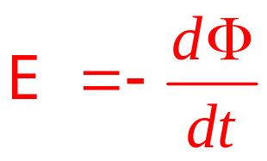
04 法拉第电磁感应定律
—— 1831年法拉第总结出，
穿过闭合回路的磁通量发生变化，
回路中出现感应电流，回路中产生电动势。
—— 1845年纽曼(德国物理学家)给出数学形式
—— 法拉第电磁感应定律

Slide 4
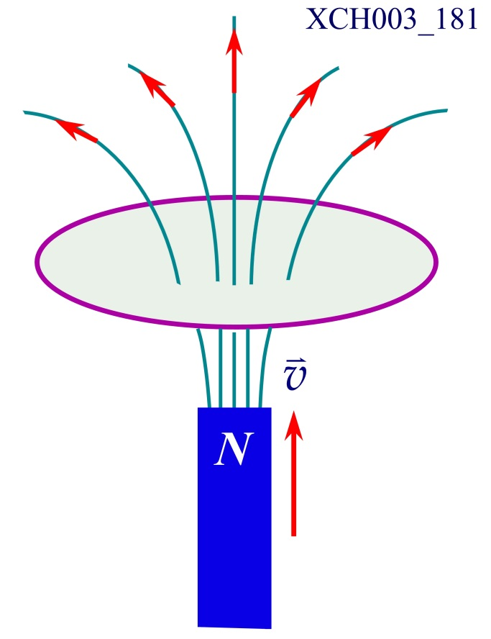
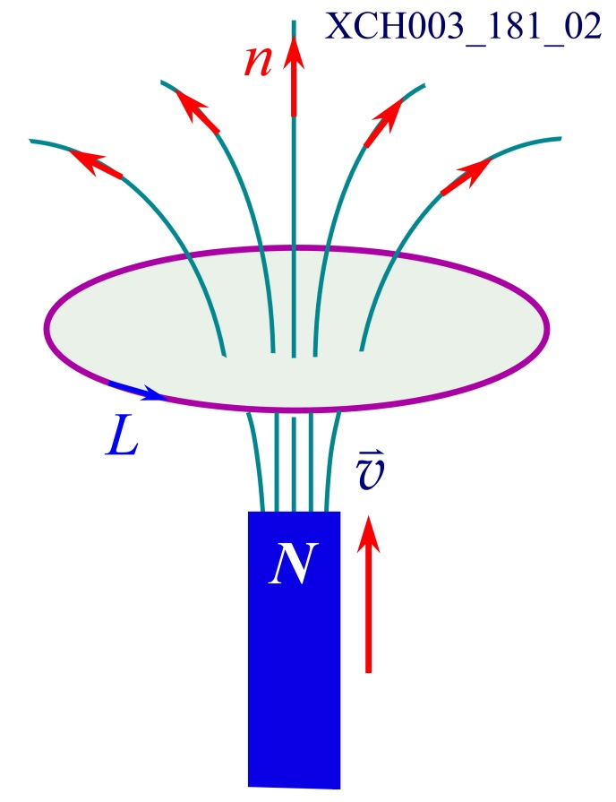
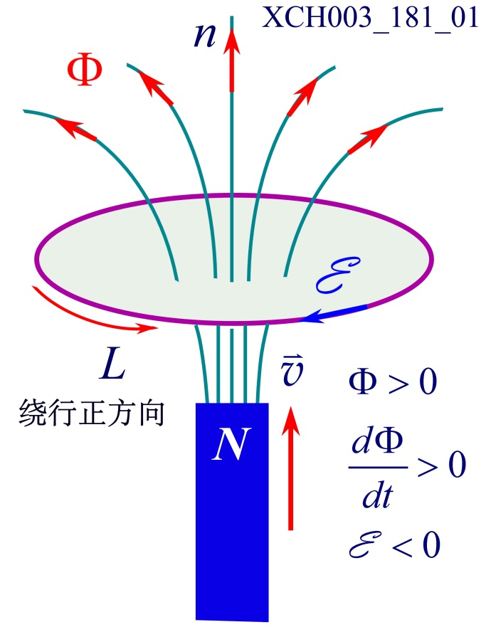
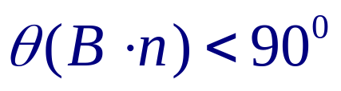
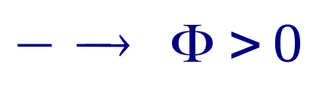
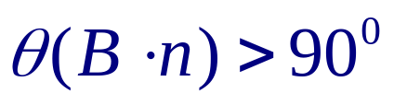
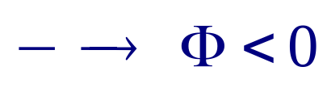
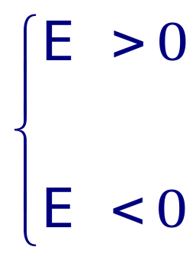

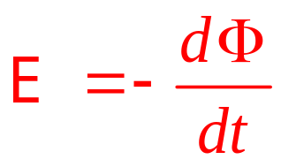

 感应电动势的方向
1) 规定回路绕行的正方向
2) 按右手螺旋确定回路法线正方向
3) 穿过回路磁通量的正负
—— 与绕行一致
4) 感应电动势
—— 与绕行相反

Slide 5

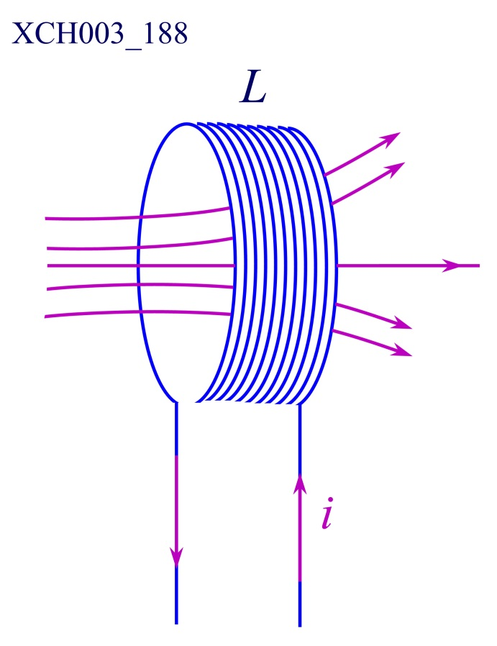
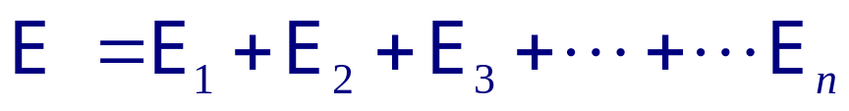
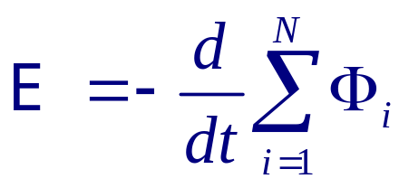
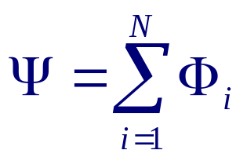
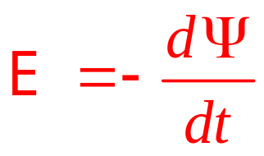
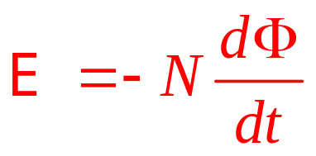
 匝线圈串联的回路
—— 总磁通量
—— 磁通链数
 如果穿过各线圈的磁通量相等

Slide 6
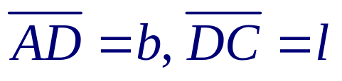
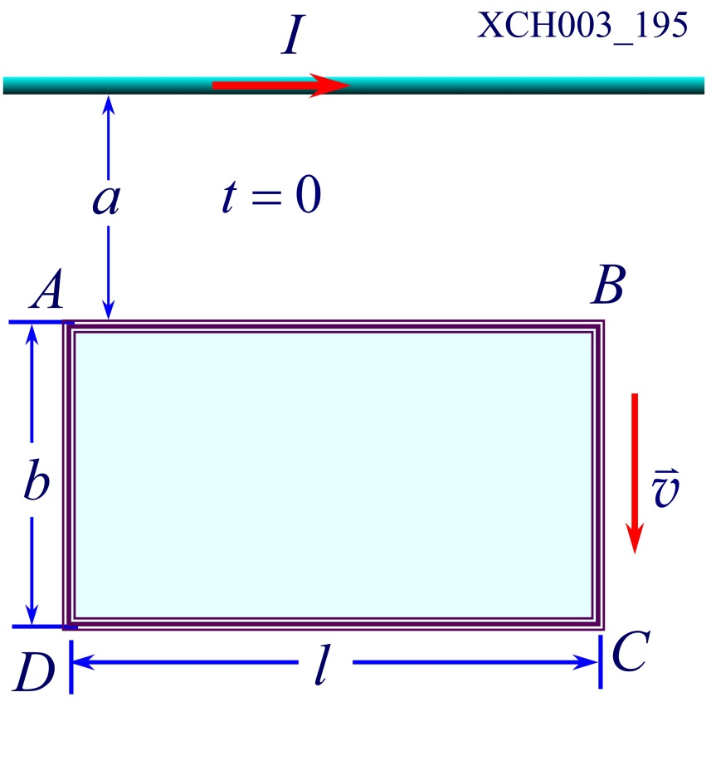

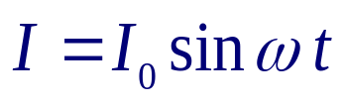
载流长直导线与矩形回路ABCD，
导线平行于AB，计算以下三种情况，在t时刻ABCD中的
感应电动势。
1) 长直导线中电流 I 恒定，
ABCD 以 向下匀速运动。
2) ABCD保持不动，
长直导线中通有电流
3) 长直导线中通有电流
同时ABCD 以 向下。

Slide 7
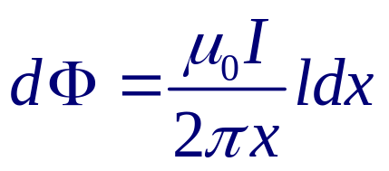

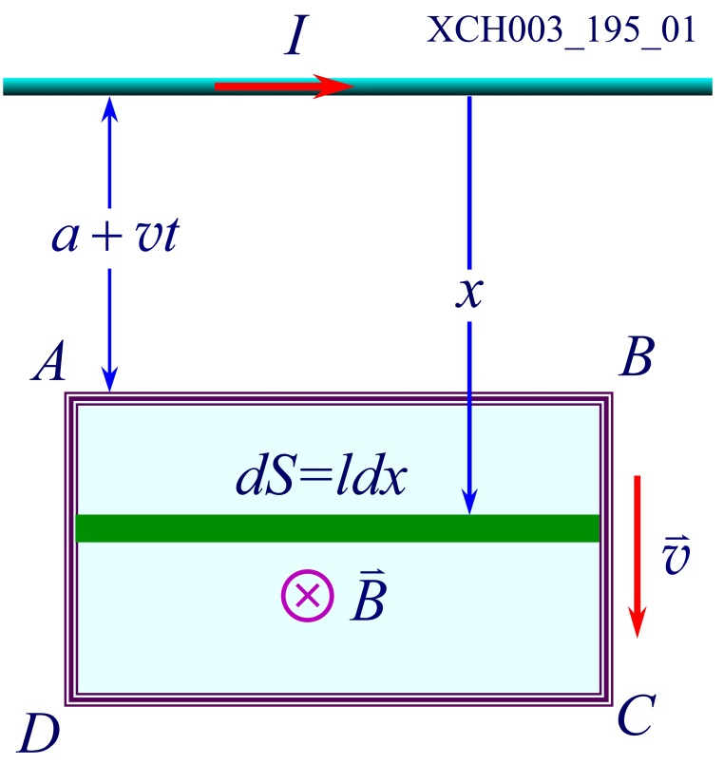
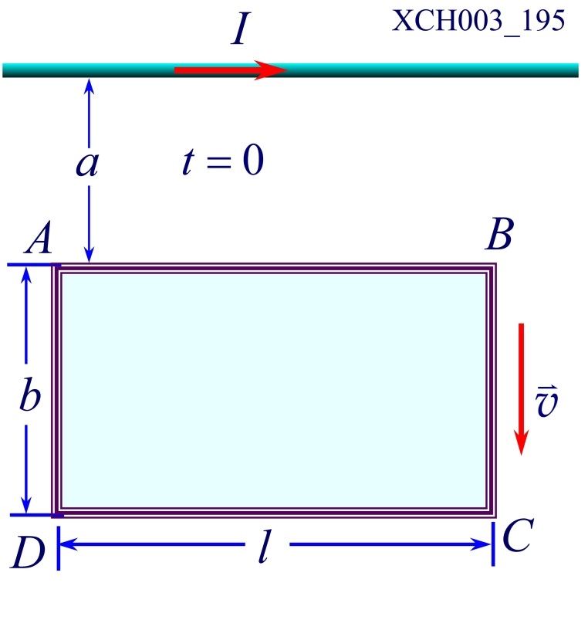
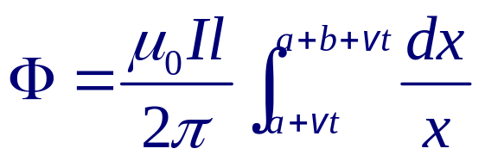
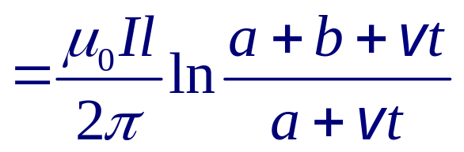
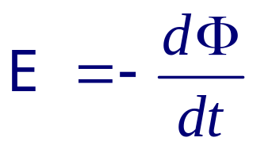
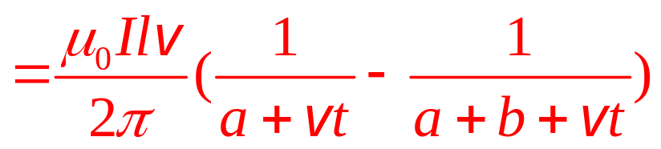
1) 电流 I 恒定，t=0 时刻从初始位置远离导线匀速平移
 绕行正方向 —— ABCD
穿过面积元 的磁通量
—— 方向顺时针

Slide 8
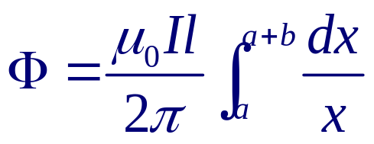
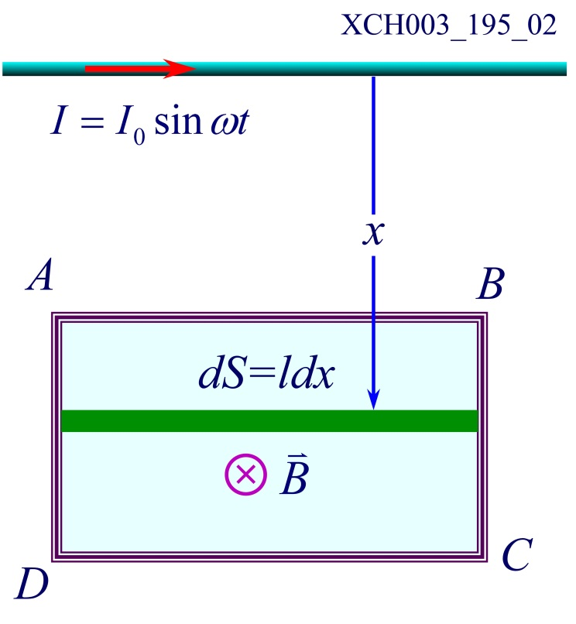
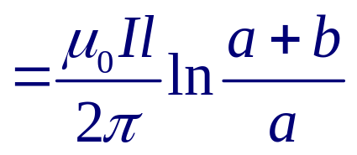
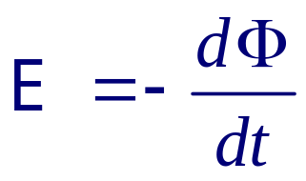
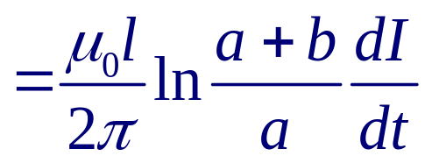
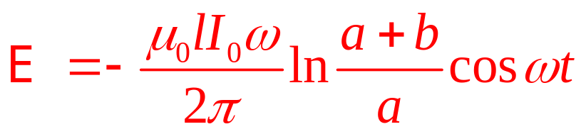
2) 长直导线中电流
—— ABCD不动
穿过面积元 的磁通量
穿过线圈
感应电动势

Slide 9
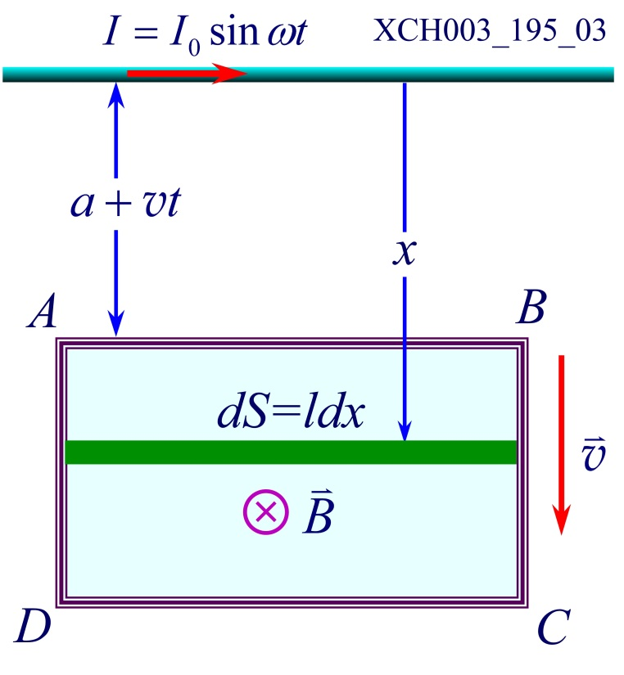
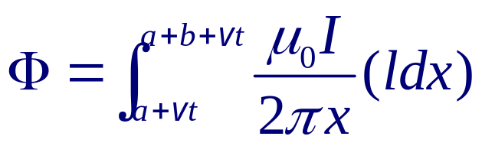
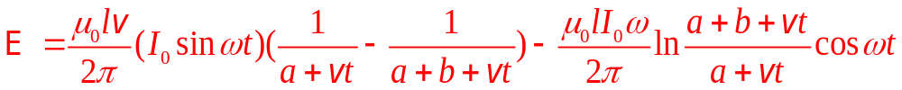
3) 长直导线中电流 —— ABCD远离导线
 绕行正方向 —— ABCD
回路磁通量
感应电动势

Slide 10
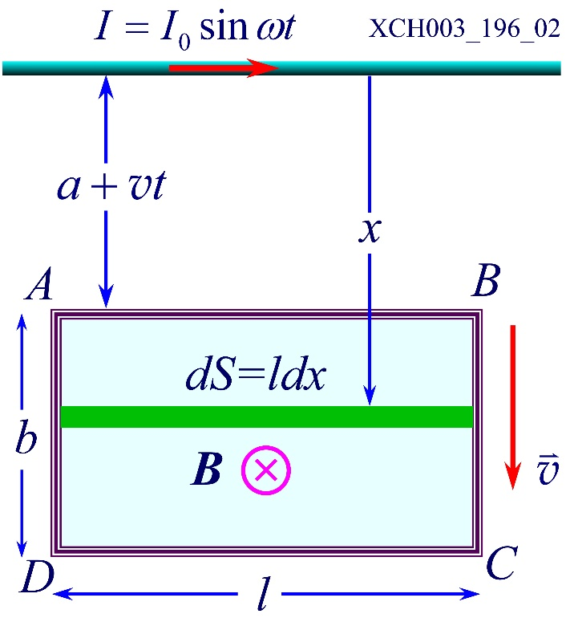
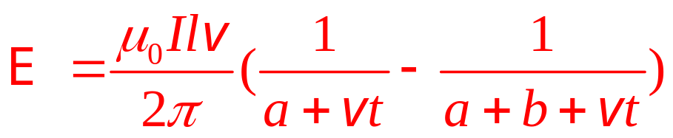
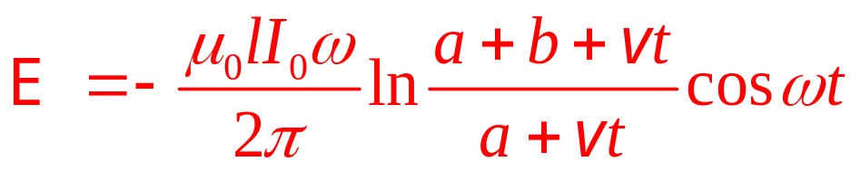

回路运动产生电动势 —— 动生电动势
电流变化产生电动势 —— 感生电动势

Slide 11

第十三讲
动生电动势和感生电动势
01 动生电动势
02 感生电动势与感生电场
03 涡电流

Slide 12
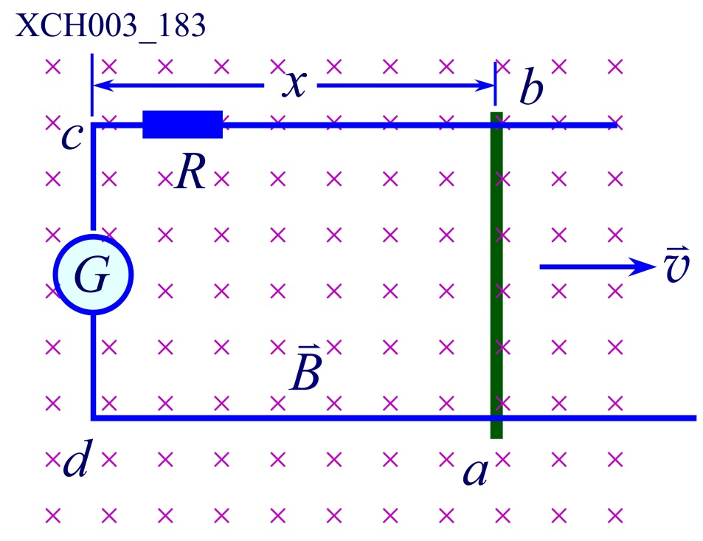
01 动生电动势
导体或导体回路在稳恒磁场中运动
在导体或导体回路中产生感应电动势 —— 动生电动势
 abcd构成回路
—— 导体棒ab在均匀磁场中
做切割磁力线运动

Slide 13
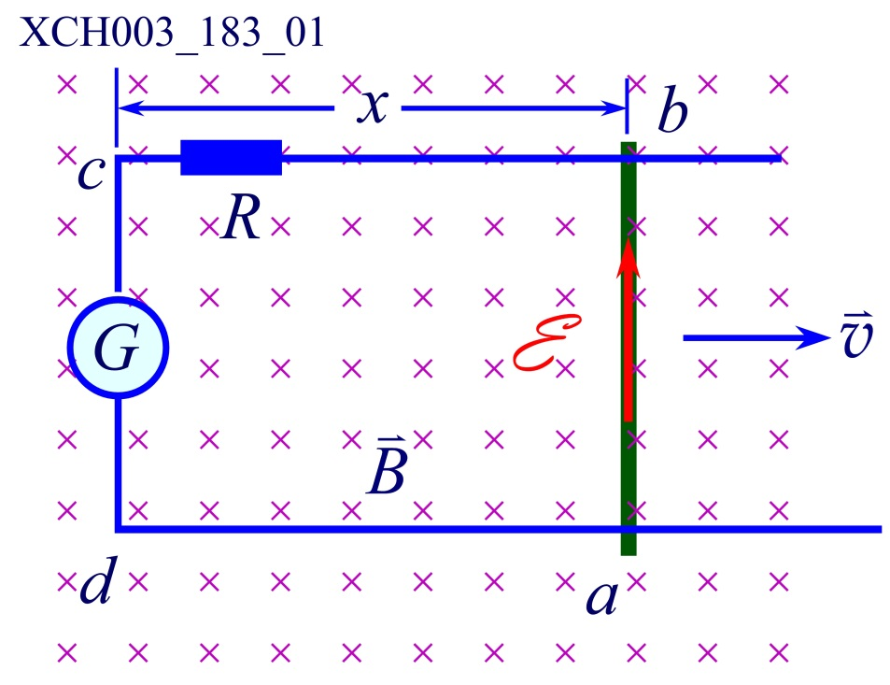


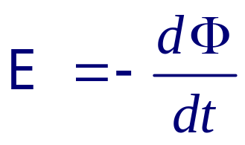
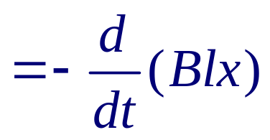
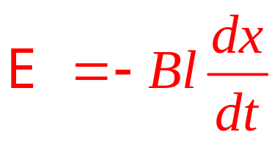

1 从abcd回路磁通量变化计算动生电动势
绕行正方向 —— 顺时针
t 时刻穿过回路的磁通量
—— 逆时针

Slide 14
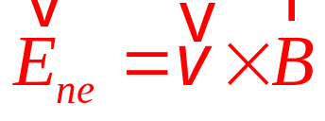
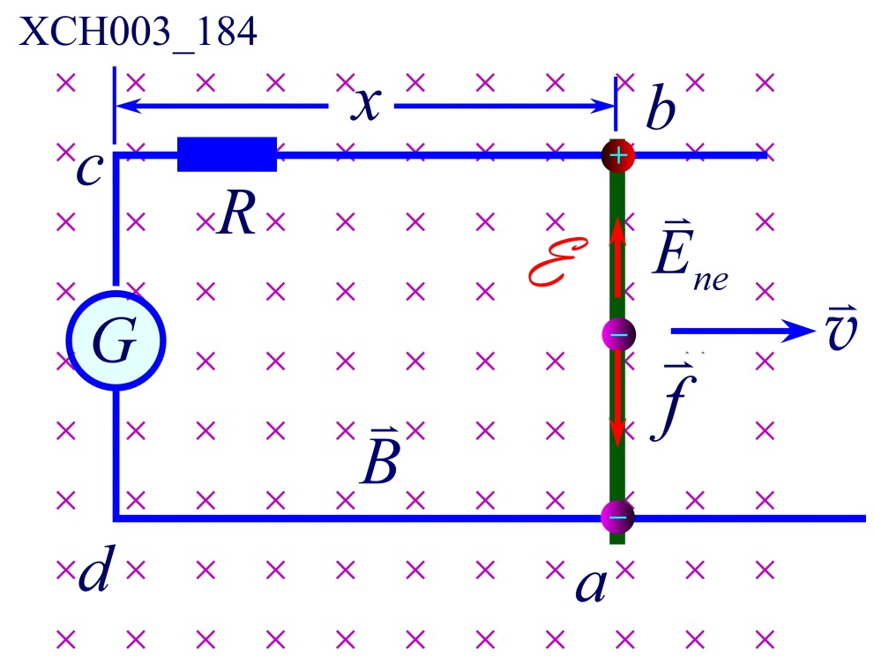
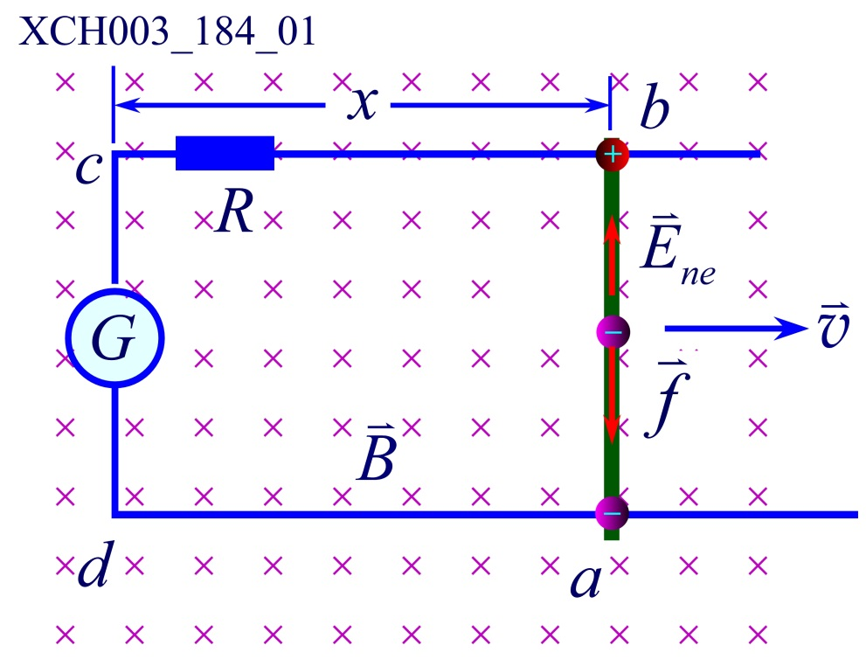
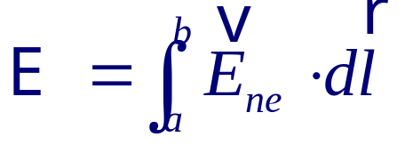
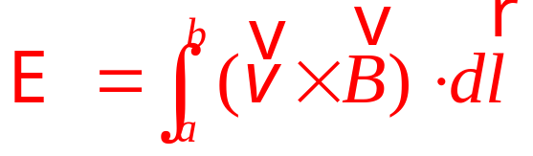



ab上的动生电动势
—— 与积分正方向一致
—— 方向 a → b

Slide 15







3 任意形状的导体在磁场中的运动
导体ab在恒定磁场中运动，规定积分方向a到b
导体元两端的动生电动势
导体元 以速度 运动
ab两端的动生电动势
—— 与积分方向一致，a端电势低，b端的电势高
—— 与积分方向相反，a端电势高，b端的电势低

Slide 16






感生电动势
—— 感生电场
如果回路L不随时间变化
—— 感生电场沿闭合路径积分
等于磁通量变化率的负值

Slide 17


半径为R的长直螺线管中载有变化电流
当磁感应强度的变化率以 恒定的速率增加时
计算 1) 管内外感生电场和同心圆形导体回路中的感生电动势
2) 将长度为l (l < 2R)的金属棒ab垂直于磁场放置于螺线管内， 求棒两端的感生电动势大小及方向。

Slide 18




1) 管内外感生电场和同心圆形导体回路中的感生电动势
螺线管内各点磁感应强度与变化率相等，方向一致
环形闭合回路，积分方向为逆时针，法线垂直向外
r < R
—— 逆时针

Slide 19




感生电场
—— 逆时针
环形导体回路中的感生电动势
—— 逆时针

Slide 20








r > R 的空间
—— 逆时针
环形导体回路中
—— 逆时针

